Slide 1
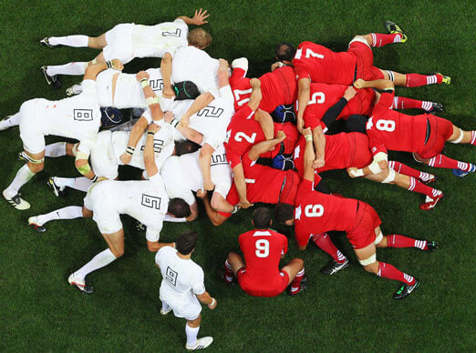
Scrum
Tobias Dörfler

Slide 2


Projektmanagement

Slide 3


Projektmanagement

Slide 4


Projektmanagement

Slide 5
Was ist Scrum?
Ein agiles Framework um Software-Entwicklungsprojekte abzuschließen.
“Eine flexible Entwicklungsstrategie, in welchem ein Entwicklerteam zusammenarbeitet um ein gemeinsames Ziel zu erreichen.”
Ein Schlüsselprinzip ist, das es dem Kunden erlaubt, während des Entwicklungsprozesses seine Meinung bzw. Zielvorgaben zu ändern.

Slide 6
Hintergründe
Erdacht von Jeff Sutherland und Ken Schwaber in den frühen 90ern.
Der Name bezieht sich auf “Rugby Scrum” und dem Stellenwert von Teamwork, welcher sowohl bei Rugby als auch in der Entwicklung nötig ist.
Teams brauchen Freiheiten/Unabhängigkeiten um exzellente Ergebnisse zu erzielen

Slide 7
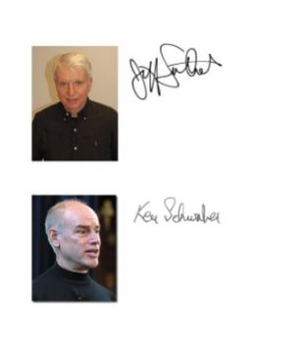
Hintergründe
Erdacht von Jeff Sutherland und Ken Schwaber in den frühen 90ern.
Der Name bezieht sich auf “Rugby Scrum” und dem Stellenwert von Teamwork, welcher sowohl bei Rugby als auch in der Entwicklung nötig ist.
Teams brauchen Freiheiten/Unabhängigkeiten um exzellente Ergebnisse zu erzielen

Slide 8
Werte der agilen Software-Entwicklung
Individuen und Interaktionen sind wichtiger als Prozesse und Werkzeuge.
Funktionierende Software ist wichtiger als umfassende Dokumentation.
Zusammenarbeit mit dem Kunden ist wichtiger als Vertragsverhandlungen.
Reagieren auf Veränderung ist wichtiger als das Befolgen eines Plans.

Slide 9
Empirische Verbesserung fußt auf 3 Säulen
Transparenz: Fortschritt und Hindernisse eines Projektes werden regelmäßig und für alle sichtbar festgehalten.
Überprüfung: Projektergebnisse und Funktionalitäten werden regelmäßig abgeliefert und bewertet.
Anpassung: Anforderungen an das Produkt, Pläne und Vorgehen werden nicht ein für alle Mal festgelegt, sondern kontinuierlich und detailliert angepasst. Scrum reduziert die Komplexität der Aufgabe nicht, strukturiert sie aber in kleinere und weniger komplexe Bestandteile, die Inkremente.

Slide 10
Rollenverteilung
Ein Product Owner
Ein Scrum Manager
Ein Entwicklerteam

Slide 11
Product Owner
Repräsentiert den Kunden.
Ist auf der Geschäftsseite des Projektes.
Versucht sich von technischen Fragestellungen fern zu halten.
Ist das Bindeglied zwischen den Anteilseignern und dem Entwicklerteam.

Slide 12
Scrum Manager
Stellt einen Buffer zwischen dem Entwicklerteam und allen ablenkenden Einflüssen dar.
Kümmert sich darum, dass der Scrum Prozess eingehalten wird.
Ist für den Zusammenhalt im Team verantwortlich und darum, dass jedes Mitglied am selben gemeinsamen Ziel arbeitet.

Slide 13
Entwickler Team
Verantwortlich für die pünktliche Lieferung eines potentiell funktionierenden Inkrements mit jedem Sprint.
GEMEINSAM verwantwortlich für Design, Entwicklung und das Testen eines Sprints.
Selbstverantwortlich entscheidet das Team, wie der Sprint implementiert wird.

Slide 14
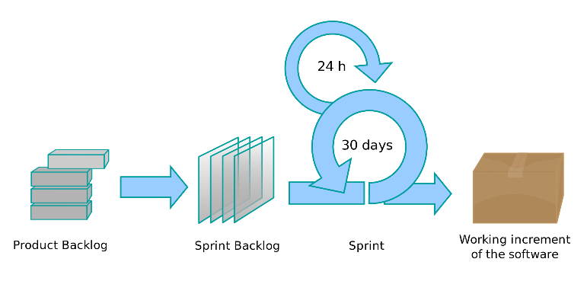
Das Scrum Model

Slide 15
Product Backlog
Das “Product Backlog” ist eine Liste von Anforderungen, welche das Team erfüllen muss, damit es letztlich als Erfolg gewertet wird.
Diese Liste enthält Features, Bug-Fixes und andere Anforderungen.
Die Liste wird sortiert bezüglich dem Risiko oder dem Wert für das Gesamtprodukt.

Slide 16
Sprint Backlog
Liste von Features, welche aus dem “Product-Backlog” genommen werden, um sie im nächsten Sprint zu bearbeiten.
Diese Features werden während eines Sprint-Meetings zu Beginn jedes Sprints diskutiert.
Jedes Feature bekommt Storypoints, um die Schwierigkeit der Entwicklung dieses Features zu schätzen.

Slide 17
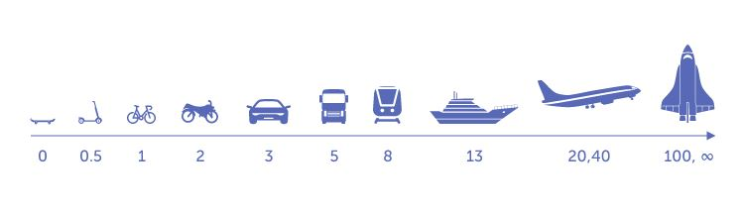
Planungspoker
Spielerisch schätzen alle Teammitglieder die Schwierigkeit eines Features.
Die Mitglieder mit der niedrigsten und der höchsten Wertung müssen erklären, warum sie das Feature so leicht/schwer schätzen.

Slide 18
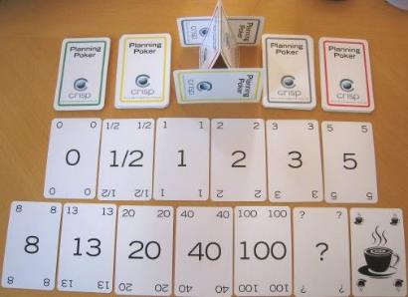
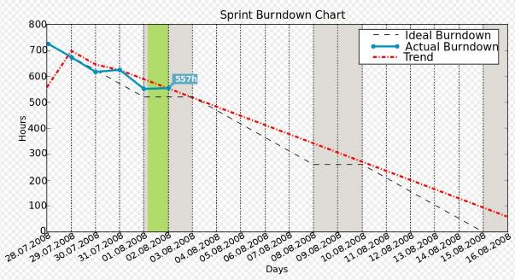
Storypoints
Spielerisch schätzen alle Teammitglieder die Schwierigkeit eines Features.
Die Mitglieder mit der niedrigsten und der höchsten Wertung müssen erklären, warum sie das Feature so leicht/schwer schätzen.

Slide 19
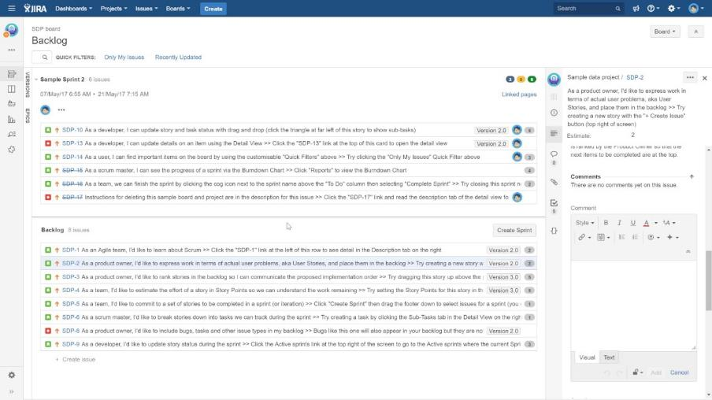
Backlog in Jira

Slide 20
Sprints
Projektfortschritt durch eine Anzahl von “Sprints”.
Ein Sprint ist eine kurze Entwicklungsperiode (Dauer ca 2-4 Wochen), in welchem ein Team am Sprint Backlog arbeitet.
Die kurze Dauer soll sicherstellen, dass die Ziele erreichbar und realistisch sind.
Nachdem ein Sprint abgeschlossen ist, beginnt der nächste sofort.

Slide 21
Sich ändernde Ziele

Slide 22
Sich ändernde Ziele

Slide 23
Sich ändernde Ziele

Slide 24
Sich ändernde Ziele

Slide 25
Sprint Review
Das Team überprüft das Inkrement, um das Product-Backlog bei Bedarf anzupassen
Kunden sollten sich beteiligen und die fertige Funktionalität des Inkrements zu benutzen und zu validieren
Der Product-Owner entscheided, ob die Funktionalitäten abgenommen werden können oder nicht. Dabei sollen keine Kompromisse eingegangen werden
Dauer: maximal 1 Stunde x Anzahl der Sprintwochen

Slide 26
Retrospektive
Schaffung einer offenen Atmosphäre
Sammeln von Informationen (Was war gut? Was war schlecht?)
Erkenntnisgewinn: Warum sind Dinge geschehen? Kurieren der Ursachen, nicht der Symptome
Was ist zu tun? Vereinbarung von sinnvollen und realistischen Schritten im nächsten Sprint
Abschluss der Retrospektive

Slide 27
Stand-ups
Fortschritt wird ermittelt in Dailys oder Stand-Ups.
In diesen Stand-Ups kommen der Scrum-Master und das Entwicklerteam zusammen.
Soll-Dauer beträgt 15 Minuten und findet jeden tag zur selben Zeit am selben Ort statt.
Die Teammitglieder geben und bekommen eine Übersicht über den Fortschritt des Sprints.

Slide 28
Stand-ups
Jedes Mitglied erzählt:
Was machte er gestern.
Was macht er morgen.
Welche Hindernisse stören den Fortschritt

Slide 29
Vorteile
Die inkrementelle Natur von Scrum bedeutet, dass das Produkt verkauft/geliefert werden kann, während der Entwicklungsprozess voranschreitet.
Es wird nach jeder Iteration getestet und nicht erst am Ende der Projektentwicklung.
Zieländerungen während der Entwicklung können jederzeit berücksichtigt werden.

Slide 30
Nachteile
Das Produkt muss von Anfang an funktionieren und so gebaut sein, dass es erweitert werden kann, was ein hohes Niveau der Entwickler erfordert.
Fehlende oder schlechte Kommunikation oder ein nicht harmonisierendes Team können den Erfolg des Projektes gefährden.
Rollenkonflikte. Selbstorganisation bedeutet, dass Hierarchien in Fragen gestellt warden.

Slide 31
Fragen?

